Slide 1
情報システム論
社会インフラ（行政・セキュリティー）分野の情報システム
明治大学 山之口洋（野口喜洋）

Slide 2
行政分野の情報システム
マイナンバー
その他の行政システム
お金（マネー）の将来
情報システムのセキュリティー

Slide 3
行政とは？
国の仕事の内、
  国会（立法）と裁判所（司法）の仕事を除いたもの→三権分立
省庁
財務省、経済産業省、国土交通省、文部科学省、厚生労働省、警察庁 など
地方自治体：都道府県庁、市町村役場
  「平成の大合併」で約3000→1700に統合
  少子高齢化で「消滅」を危惧されている自治体も多い（約1000）

Slide 4
マイナンバー

Slide 5
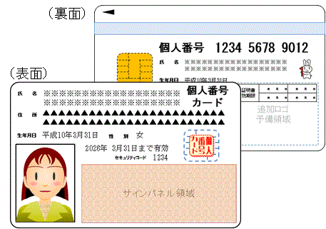
マイナンバーとは？
国民一人ひとりが持つ12桁の番号
  大学の「学生番号」に相当
  賛否両論あったが、国家が国民1人ずつを区別するためには必須
http://skybll.info/wp-content/uploads/2015/09/myno_banngouka-do.gif

Slide 6
マイナンバーの目的
公平・公正な社会の実現
脱税・年金の不正受給などが発覚しやすい
行政の効率化
コスト削減できる
国民の利便性向上
面倒な手続きが減る

Slide 7
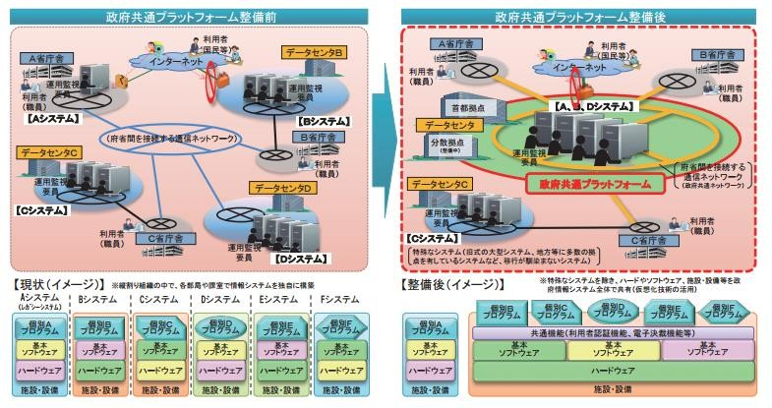
マイナンバーシステム
http://www.soumu.go.jp/johotsusintokei/whitepaper/ja/h26/pdf/n4200000.pdf

Slide 8
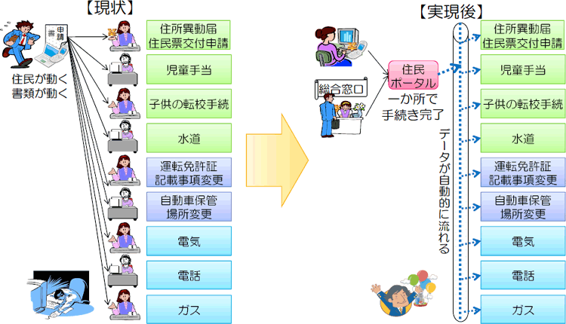
マイナンバーシステム
http://www.city.hiroshima.lg.jp/www/contents/1291270588154/simple/common/ other/4d01b729015.png

Slide 9
マイナンバーで管理される個人情報
社会保障
年金、健康保険、医療保険、失業保険、生活保護など
税金
源泉徴収票、銀行・証券会社の口座など
災害対策
被災者の生活再建支援など

Slide 10
海外における同様の制度
スウェーデン、デンマーク
  社会保障国：生まれた時に番号が付けられる
  プッシュ型：申請しなくても手当てが支給される
  確定申告は書類作成不要
エストニア：通院履歴、免許証へ紐付け
アメリカ：IDのなりすまし詐欺が発生
韓国：情報流出

Slide 11
マイナンバーと住基ネット
マイナンバー
  2016年～
  行政機関間での情報連携
住基ネット（住民基本台帳ネットワークシステム）
  2004年～
  自治体の事務での個人情報の効率化
  普及率 5.5%

Slide 12
その他の行政システム

Slide 13
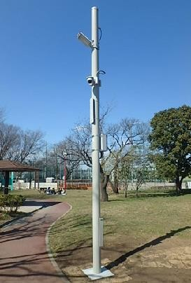
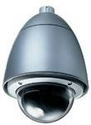
街頭防犯カメラ
新宿区歌舞伎町地区（平成14年2月27日運用開始）
渋谷区渋谷地区（平成16年3月22日運用開始）
豊島区池袋地区（平成16年3月24日運用開始）
台東区上野2丁目地区（平成18年2月15日運用開始）
港区六本木地区（平成19年3月20日運用開始）
墨田区錦糸町地区（平成25年3月23日運用開始）
世田谷区上祖師谷地区 10基
町田市原町田地区 15基
墨田区東向島地区 13基
江東区塩浜2丁目地区 5基
武蔵村山市緑が丘地区 5基
今や総数の把握は困難
http://www.keishicho.metro.tokyo.jp/kurashi/anzen/ansh in/spbohan.images/gaito_camera.png

Slide 14
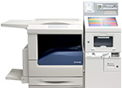
コンビニでの証明書の発行
コンビニ各社
住民票の写し、印鑑登録証明書、戸籍証明書、納税証明書など
マイナンバーを利用
http://www.sej.co.jp/mngdbps/_template_/_user_
/_SITE_/localhost/_res/images/services/mcopy_ 153x110.jpg

Slide 15
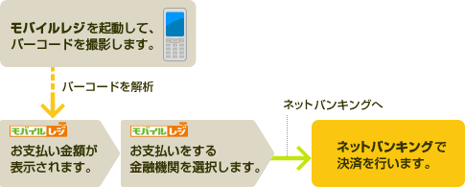
税金のネットバンキングでの支払い
税金や年金（掛金）の支払い
Pay-easy（ペイジー）
モバイルレジ
http://solution.cafis.jp/bc-pay/pc/img/about_img03.gif

Slide 16
お金（マネー）の将来
「仮想通貨（暗号通貨）」については金融・経済分野で紹介、議論するので、ここでは触れない

Slide 17
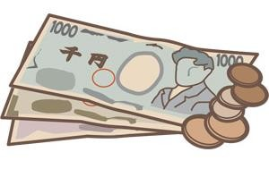

紙幣・貨幣の電子化
物理的なお金
（リアルマネー）
電子的なお金
（バーチャルマネー）

Slide 18
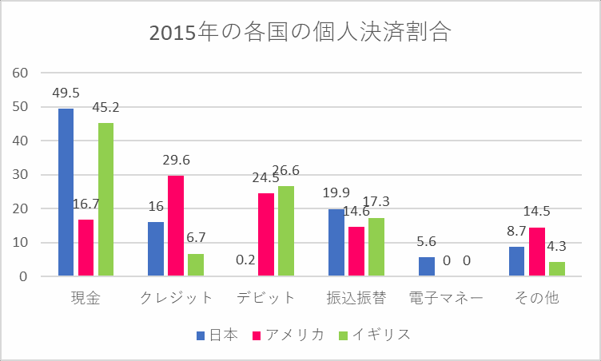
各国の個人決済の状況
北欧（スウェーデンやデンマーク）では、電子決済が発達
その後、中国でもスマホ決済（QRコード利用）が急速に発達
https://www.nissay.co.jp/enjoy/keizai/85.ht ml

Slide 19
貨幣を電子化するメリット
治安の向上
現金を狙った犯罪が無くなる
スキミング被害などの対策が必要
利便性向上
簡単に支払え、支払い間違いも無くなる
紙幣の印刷が必要なくなる
偽造防止
お金の流れの透明化
税金を自動徴収できる

Slide 20
ディスカッション
日本のお金の構造は、2040年にはどうなっていますか？
リアルマネーは廃止、国が電子マネーを発行
リアルマネーは廃止、銀行が電子的に管理し、民間の電子マネーを使う
リアルマネーと国が発行する電子マネーが共存
今と同じ（リアルマネーと民間が発行する電子マネーが共存）
その他
選択するだけではなく、そう思う理由、よいと思う理由も話し合いましょう

Slide 21
情報システムのセキュリティー

Slide 22
情報システムのセキュリティ
サイバー攻撃
  自分、または身近な人がセキュリティ被害にあったことはありますか？
セキュリティ強化
  ログインのセキュリティ強化方法
IoT
  IoT特有の弱点とセキュリティ

Slide 23
サイバー攻撃：実例
2013年
  JINSメガネ、セブンネット、日本ヤフー
2014年
  ソニー、ドワンゴ、セガ、無印良品、So-net、ワコール、はとバス
2015年
  タミヤ、東京ガス、厚労省、年金機構、東大、サンリオ
2016年
  日産自動車、南房総市、グリコ、米ヤフー

Slide 24
国内のサイバー攻撃
ダークネット規制
  未使用IPアドレスへの通信≓マルウェアの探索通信
  中国、アメリカからの通信が多い
  IoTへの通信が増加傾向
調査：国立研究開発法人・情報通信研究機構（ＮＩＣＴ）

Slide 25
サイバー攻撃の目的
金銭目的の情報搾取
  個人や企業の情報を不正に入手
  IDやパスワード、クレジットカード情報など
  製品の開発、取引先など、競合企業に売れそうな情報
業務妨害
  営業妨害、風評被害を起こしたい
何らかの主張、愉快犯
  イルカ漁への反対運動（アノニマス）

Slide 26
DDoS攻撃
Distributed Denial of Service Attack 分散型サービス妨害攻撃
  F5攻撃
  ツールを使った攻撃
    田代砲、LOIC
  ボットネット
    ウイルス感染したコンピュータのネットワーク
https://www.npa.go.jp/archive/keibi/syouten/syouten282/pdf/15_34-37P.pdf

Slide 27
標的型メール攻撃
業務関連の正当なメールを装う
  市販のウイルス対策ソフトで検知できない不正プログラムを添付した電子メール（標的型メール）を送信
  受信したコンピュータを不正プログラムに感染させる
  知らぬ間に機密情報を外部に送信させ、情報を盗み取る
https://www.npa.go.jp/archive/keibi/syouten/syouten282/pdf/15_34-37P.pdf

Slide 28
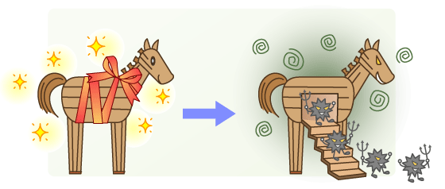
トロイの木馬
ホメロスのギリシャ叙事詩に由来
悪意のない普通のアプリのように見せかけたプログラム
  スマホアプリ、PCアプリ、画像、スクリーンセーバー など
インストール後、実行すると不正な動作を始める
https://www.npa.go.jp/archive/keibi/syouten/syouten282/pdf/15_34-37P.pdf

Slide 29
スマホのウイルス被害
偽「バッテリー節約」アプリ
  個人情報を外部に送信
偽「セキュリティ」アプリ
  ウイルスを防ぐ効果はない
  課金のみなされる
Twitterアカウントの乗っ取り
  Twitterと連携するアプリ
  迷惑ツイートをばらまく

Slide 30
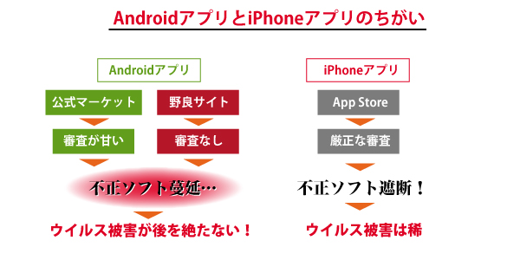
スマホのウイルス被害
https://japan.norton.com/blog/wp-content/uploads/2014/12/smartphonevirus01.jpg

Slide 31
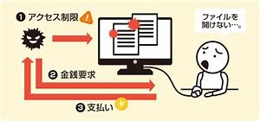
ランサムウェア
身代金要求型ウイルス
  感染すると、ファイルが暗号化されるなどして、使用不能となる
  元に戻して欲しければ、送金せよと要求される
https://www.sunloft.co.jp/newsletter/securitytopics201508/

Slide 32
セキュリティ強化方法
VPN
ブロックチェーン
ログインのセキュリティ強化方法

Slide 33
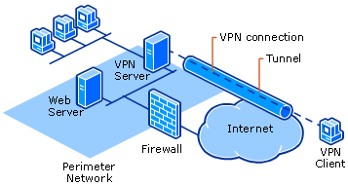
VPN
Virtual Private Network
  インターネットとは別の「専用線」はマルウェアに侵入されない
  VPNは、インターネット内で、仮想的に「専用線」を実現する仕組み
https://i-technet.sec.s-msft.com/dynimg/IC195069.gif

Slide 34
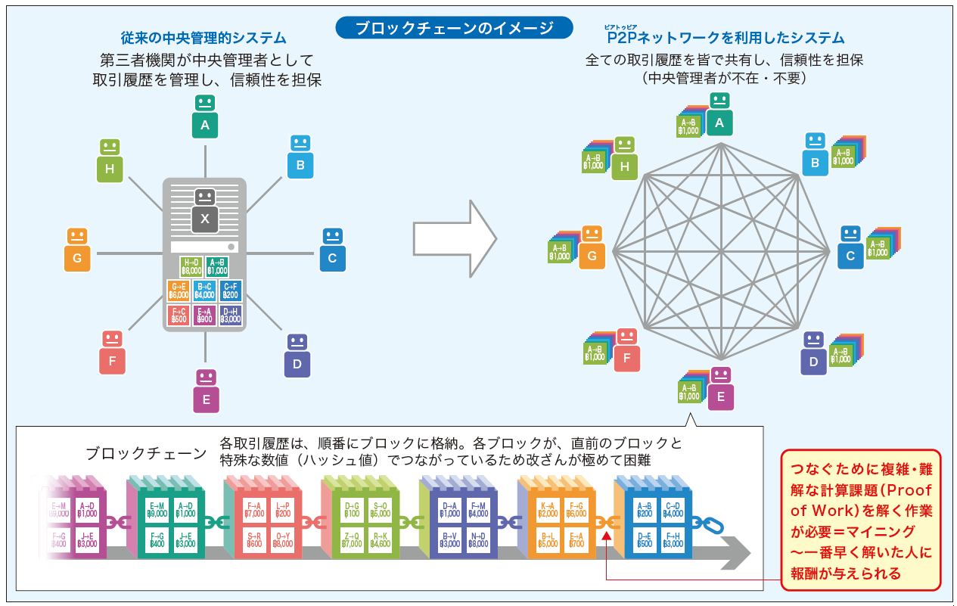
ブロックチェーン
Bitcoinなどの仮想通貨のベースとなる技術
P2Pを利用した高信頼度の分散データベース（分散台帳技術）
http://gentosha-go.com/mwimgs/3/0/-/img_303455de75b5e4a6320f32b6cc18f06c188349.png

Slide 35
ログインのセキュリティ強化方法
さまざまな手段
  パスワードを定期的に変えさせる
  事前に登録した質問に答えさせる
  事前に渡したセキュリティカード（暗号表）の使用
  ワンタイムパスワード
  ログインがあったら本人にメールで通知
  生体認証
多要素認証
  認証の3要素（知識情報、所持情報、生体情報）のうち、2つ以上を組み合わせて用いること
  例：PC + スマホ

Slide 36
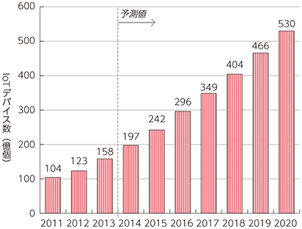
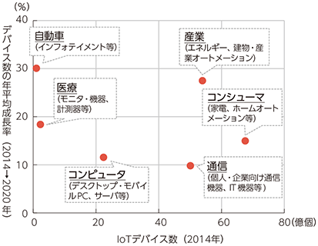
IoT
Internet of Things：モノのインターネット化
  以前は「ユービキタス・コンピューティング」などと表現されていた
http://www.soumu.go.jp/johotsusintokei/whitepaper/ja/h27/image/n5401010.png
http://www.soumu.go.jp/johotsusintokei/whitepaper/ja/h27/image/n5401020.png

Slide 37
IoT機器のセキュリティ強化
IoTのセキュリティについて
  今後もIoT機器が増加していく
  IoT機器が乗っ取られるなどの被害も増加予想
  盗聴・盗撮、行動を把握されて犯罪に巻き込まれるなど
IoT機器の例
  ネットワーク家電、ドローン、自動運転車、工場の管理、遠隔医療、ネットワークカメラ、監視カメラ、センサー類、スマートメーター、スマートホーム、スマホ

